Slide 1
Ethanol-drop

Slide 2
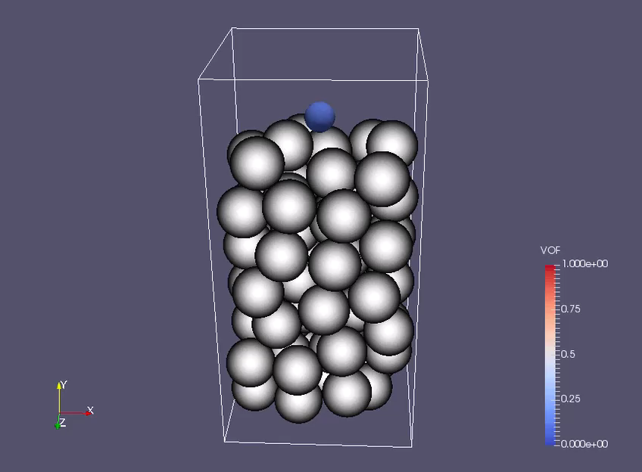
Time
= 0.004s
Cell size length
= 0.1 μm
Solid ptcl diameter
= 40 μm
 | - | Ethanol (60wt%)
密度 [kg/m3] | 0.8062e3 | 0.9072e3
粘性係数 [Pa/s] | 1.773e-3 | 5.75e-3
表面張力 | 0.01 | 0.0284
接触角 [deg] | 60 | 30（正確な値でない)
Time Step [s] | 1.0e-7 | 0.5e-7
計算時間（0.004sぶん） | 13h4m | 25h12m
Liquid diameter
= 20 μm

Slide 3
水は最上層の個体粒子に付着。下層に落下してはいかなかった。
エタノールは固体粒子にほとんど付着せず、

Slide 4
Cell Size Length : 2μm => 1μm
TimeStep : 0.5e-7s => 0.125e-7s
計算時間(0.004sぶん) : 25h => 100h
1ケースに4日

